Slide 1


Slide 2

PLAN
Qu’est ce que Twig ?
Pourquoi utiliser Twig ?
Comment utiliser Twig ?
Les bases de la syntaxe
  Variables
  Directives
  Filtres & fonctions
  Commentaires
  Héritage
Exemples de boucles & conditions sur le net
                Plus d’infos …

Slide 3
Qu’est ce que twig ?
Twig est le « moteur de template » intégré à Symfony
C’est un pseudo langage de programmation
Il sert à afficher les vues de l’architecture MVC (Model View Controler)
Composant dévelloppé par Sensio Lab pour Symfony, mais tout aussi utile pour PHP
séparer l’affichage (le layout) de la logique (programme)

Slide 4
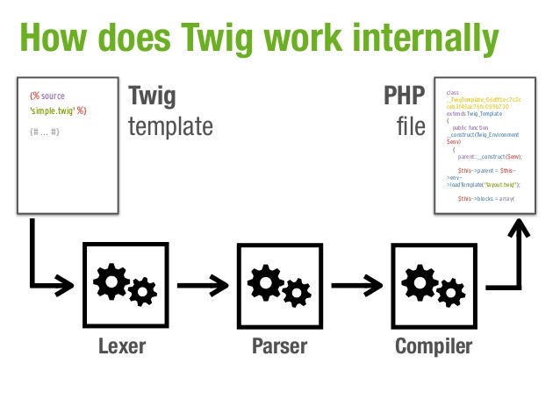

Slide 5
Pourquoi utilisé twig ?
TWIG | PHP
Langage simplifié | Moins compréhensible pour non dévelloper
Syntaxe plus intuitive, plus légère | Code plus lourd, plus long
Mécanisme de cache intégré | Besoin de télécharger une extension
Meilleure structuration du code | Html et PHP souvent mélangés, fouillis…
Héritage de vues | Pas la possibilité d’inclure différentes pages
Code directement sécurisé | Addslashes(), htmlentities() …
Facilite le travail en équipe (MVC) | Plus compliqué de s’organiser

Slide 6
Comment utiliser twig ?
Composer est un gestionnaire de dépendance qui vous permettra de définir les différentes dépendances pour votre projet. Composer utilise un fichier composer.json qui contient plusieurs informations sur le projet dont la liste des librairies utilisées. Il est ensuite capable de télécharger automatiquement ces librairies (et les dépendances associées) et de générer un autoloader pour les utiliser simplement dans vos projets PHP.
Créer un dossier PHP à la racine du serveur Installer composer : https://twig.symfony.com/doc/2.x/installation.html commande : composer require "twig/twig:^2.0“ Créer un fichier autoloader.php afin de pouvoir charger ultérieurement le template pour vos divers projets. Puis dans le doc PHP : Required_once ‘lechemin/fichier/autoloader,php’ La suite ici : https://www.grafikart.fr/tutoriels/twig-832
https://www.supinfo.com/articles/single/415-installation-twig

Slide 7
La syntaxe – variables basiques
Exemples d’utilisations : | TWIG | PHP
Afficher une variable | {{nom}} | <php? Echo $nom; ?>
Afficher l’index d’un tableau | Identifiant : {{ user['id'] }} | Identifiant : <?php echo $user['id']; ?>
Afficher l’attribut d’un objet | Identifiant : {{ user.id }} | Identifiant : <?php echo $user->getId(); ?>
Concatener | Identité : {{ nom ~ " " ~ prenom }} | Identité : <?php echo $nom.' '.$prenom; ?>
Afficher une variable avec filtres : stripslashes & title | Message : {{ news.texte|striptags|title }} | Message : <?php echo ucwords(strip_tags($news->getTexte())); ?>

Slide 8
La syntaxe – les directives
{% if … %} … {% endif %}
{% for x in liste … %} … {% endfor %}
{% include %}

Slide 9
LA SYNTAXE – les filtres & LES FONCTIONS
{{ variable | filtre }}
{{ fonction(param1, param2) }}
Les filtres et fonctions sont des modificateurs qui modifies les valeurs ou la présentation de certaines variables.
Les filtres se notent avec un PIPE (barre verticale).
Les fonctions sont comparables aux fonctions de PHP.
Différences très faibles entre fonction et filtre afin de les écrire plus facilement.

Slide 10
Exemples de filtres twig
LES FILTRES | DESCRIPTION | EXEMPLE TWIG
Upper | Met toutes les lettres en majuscules. | {{ var|upper }}
Striptags | Supprime toutes les balises XML. | {{ var|striptags }}
Date | Formate la date selon le format donné en argument. La variable en entrée doit être une instance de Datetime. | {{ date|date('d/m/Y') }} Date d'aujourd'hui : {{ "now"|date('d/m/Y') }}
Format | Insère des variables dans un texte, équivalent à printf. | {{ "Il y a %s pommes et %s poires"|format(153, nb_poires) }}
Length | Retourne le nombre d'éléments du tableau, ou le nombre de caractères d'une chaîne. | Longueur de la variable : {{ texte|length }} Nombre d'éléments du tableau : {{ tableau|length }}
http://twig.sensiolabs.org/doc/filters/index.html

Slide 11
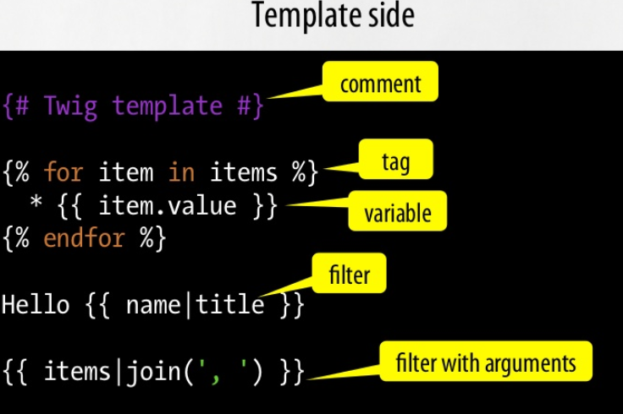
Les commentaires
{# commentaires #}

Slide 12
heritage
Permet de réutiliser certains blocs d’une page à une autre et de hiérarchiser les squelettes
header
Side bar
{# definir un block #}
{% bloc content %}
{% endblock %}
footer

Slide 13
CONDITIONS ET boucles
https://openclassrooms.com/fr/courses/2078536-developpez-votre-site-web-avec-le-framework-symfony2-ancienne-version/2080035-le-moteur-de-templates-twig#/id/r-2085571
https://openclassrooms.com/fr/courses/2078536-developpez-votre-site-web-avec-le-framework-symfony2-ancienne-version/2080035-le-moteur-de-templates-twig#/id/r-2085576

Slide 14
Plus d’infos ici en liens
https://fr.slideshare.net/arhouati/sf20-chapitre2les-vuesentwig
http://sdz.tdct.org/sdz/utilisation-de-twig-un-moteur-de-templates.html
https://www.wikitechy.com/tutorials/twig/twig-template
https://openclassrooms.com/fr/courses/2078536-developpez-votre-site-web-avec-le-framework-symfony2-ancienne-version/2080035-le-moteur-de-templates-twig
https://www.supinfo.com/articles/single/4366-templates-avec-twig

